Slide 1


PREZENT BOŻONARODZENIOWY
Web Quest przeznaczony dla uczniów gimnazjum z upośledzeniem słuchu na zajęcia z informatyki i kształcenia projektowego – BOŻE NARODZENIE.
Opracowała: Mária Kedžuchová

Slide 2
SPIS TREŚCI
        1. Wstęp
        2. Zadania
        3. Źródła
        5. Ocena
        6. Konkluzja
        7. Poradnik dla nauczyciela

Slide 3
WSTĘP
        Zbliżają się najpiękniejsze święta w roku - Boże Narodzenie, na przyjęcie których wszyscy się cieszymy.
        Boże Narodzenie to święta chrześcijańskie, w ramach których obchodzimy narodziny Jezuska.
        Oprócz najważniejszego powodu tych świąt, cieszymy się na pewno na czas, który spędzimy ze swoimi bliskimi i na prezenty.
        W tym roku na pewno zastanawialiście się nad tym, co możecie darować swoim bliskim.
        Czekają na Was zajęcia, na których dokładnie zastanowicie się nad prezentem, zrobicie go i dowiecie się kiedy i gdzie powstała ta tradycja.

Slide 4
ZADANIE
Zadanie składa się z dwu części.
W pierwszej części podzielimy się na 2 grupy i będziemy wyszukiwać ważnych informacji.
W drugiej części razem z całą klasą zrobimy prezenty a także przygotujemy prezentację o Bożym Narodzeniu i produkcji prezentów.

Slide 5
PROCES – 1. LEKCJA
W pierwszej części podzielimy się na 2 grupy.
Zadaniem każdej grupy będzie:
1. Odnaleźć w Internecie ważne informacje dotyczące Bożego Narodzenie, tradycji i symboli Bożego Narodzenia.
2. Odnaleźć w Internecie pomysły na prezent oraz informacje jak go sporządzić (musimy zastanowić się, czy potrafimy go zrobić, czy potrafimy zdobyć niezbędny materiał do produkcji prezentów).
Przygotować listę materiałów potrzebnych do produkcji prezentu.

Slide 6
PROCES – 2. LEKCJA
Produkcja prezentu bożonarodzeniowego
Obie grupy biorą udział w produkcji wybranego prezentu.
Każda grupa robi swój prezent.
Uczeń, który wybrał prezent będzie tłumaczyć uczniom z klasy, jak zrobić prezent.
Nie zapomnijcie zrobić zdjęcia prezentu, przydadzą się przy prezentacji.

Slide 7
PROCES – 3. LEKCJA
Wszystkie aktywności przedstawcie w prezentacji w formacie Power Point
Prezentacja powinna zawierać:
Nazwę i autorów prezentacji,
Ciekawą szatę graficzną ( fotografie, obrazki…),
Odpowiednie i wyczerpujące informacje dotyczące Bożego Narodzenia,
Fotografie z pracy przy sporządzaniu prezentu oraz opis pracy,
Informacje z materiałów źródłowych. Dozwolone jest wykorzystanie również innych źródeł.

Slide 8
PROCES – 3. LEKCJA
Bardzo ważna jest współpraca. Każdy powinien być zaangażowany w proces tworzenia.
Nauczyciel oceniać będzie prezentację oraz zaangażowanie uczniów.

Slide 9
PROCES
Przygotowanie prezentacji:
1. strona – nazwa, autorzy,
2. strona – Boże Narodzenie,
3. strona – zwyczaje bożonarodzeniowe,
4. strona – bożonarodzeniowe symbole,
5. strona – lista materiałów potrzebnych do przygotowania prezentu bożonarodzeniowego,
6., 7., 8. strana – dokumentacja fotograficzna dotycząca produkcji prezentu bożonarodzeniowego a także opis pracy i postępów.

Slide 10
ŹRÓDŁA
https://pl.wikipedia.org/wiki/Bo%C5%BCe_Narodzenie
https://wiadomosci.wp.pl/boze-narodzenie-25-grudnia-6028870446850689c
https://www.tatento.pl/a/615/swieta-bozego-narodzenia-tradycje
https://www.newsweek.pl/styl-zycia/od-kiedy-obchodzone-jest-boze-narodzenie-tradycje-bozego-narodzenia/fv5ewql
https://encyklopedia.pwn.pl/haslo/Boze-Narodzenie;3880130.html
https://stacja7.pl/historia/boze-narodzenie-skad-sie-wzielo-to-swieto/?gclid=CjwKCAiA35rxBRAWEiwADqB373JEB4qDnR-FFSWreGRc8Ixt8Ha_TAu89pR6ZraXPc3dVvG_IF1bwhoCpQkQAvD_BwE
https://gazetawroclawska.pl/symbole-swiat-bozego-narodzenia-tradycje-i-zwyczaje-ktore-kazdy-powinien-znac-lista/ar/9162576

Slide 11
ŹRÓDŁA
2. PREZENTY
https://fanimani.pl/dobrezakupy/diy-7-pomyslow-na-samodzielnie-wykonany-prezent-na-gwiazdke/?utm_source=GoogleGrant&utm_medium=cpc&utm_campaign=322359861&utm_term=&utm_content=325711034133&adgroup=65678582616&gclid=CjwKCAiA35rxBRAWEiwADqB37xXm-mhWRmuQW_wsTYWD_FkY1lBf3acChR5K9acXuT6iUubyq4GlbRoC-OMQAvD_BwE
http://antonita.pl/swiateczne-prezenty-diy/
https://styl.fm/newsy/202244.20-swietnych-pomyslow-na-recznie-robiony-prezent-pod-choinke
http://archemon.com/48-pomyslow-na-prezenty-handmade

Slide 12
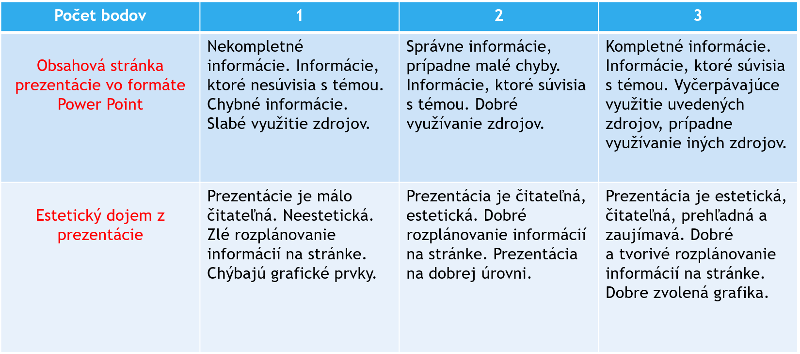
OCENA

Slide 13
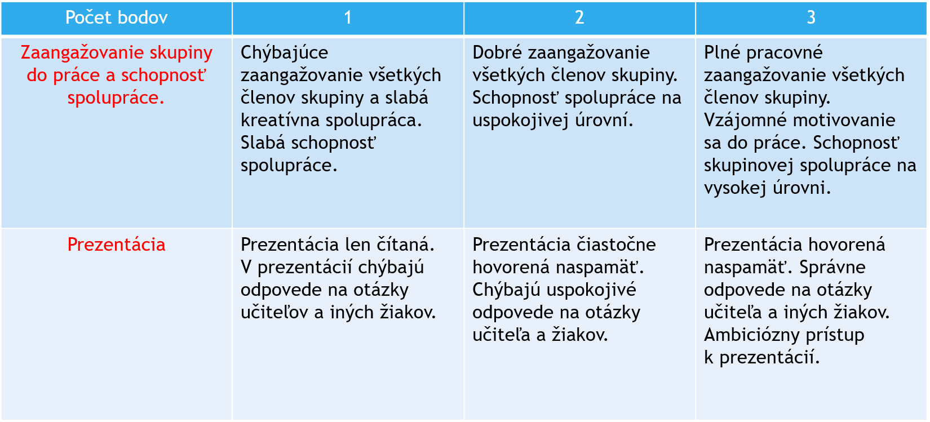

Slide 14
Ocena
BODY | HODNOTENIE
< 4 | Nedostatočný
5 – 6 | Dostatočný
7 - 8 | Dobrý
9 - 10 | Veľmi dobrý
11 - 12 | Výborný

Slide 15
PODSUMOWANIE
Mamy nadzieję, że spodobają Wam się zajęcia z Web Questem i że dowiecie się coś nowego na temat Bożego Narodzenia.
Dzięki wspólnej pracy dowiecie się o pochodzeniu świąt Bożego Narodzenia, o zwyczajach i symbolach.
Nauczycie się sztuki współpracy – a ta na pewno przyda Wam się w życiu.
Udowodnicie sobie, że dzięki współpracy w grupie potraficie zrobić piękne prezenty.
Bardzo ważne jest aby wspólną pracę zaplanować i przygotować się do niej.
Dzięki przygotowaniu prezentów zrozumiecie, że możecie odczuwać radość nie tylko przy przyjmowaniu prezentów, ale również przy jego darowaniu.
Macie możliwość spróbować pracy informatyka (przygotowanie prezentacji w programie Power Point).

Slide 16
Poradnik dla nauczyciela
Przed rozpoczęciem projektu należy zapoznać uczniów z treścią zadań i dostosować sposób komunikacji do możliwości uczniów.
Należy zapoznać uczniów z zasadami bezpiecznego korzystania z Internetu. Nauczyciel powinien przejrzeć źródła internetowe.
Pierwszą część projektu - wyszukiwanie informacji - uczniowie powinni przygotować częściowo, lub w całości na zajęciach w szkole. Nauczyciel powinien pomóc im przy wyborze prezentu, jeżeli widzi, że wybór uczniów jest niewłaściwy.
Przygotowanie w ramach kształcenia projektowego, uczniowie zrealizują w domu (przygotowanie materiału).

Slide 17
Poradnik dla nauczyciela
Kształcenie projektowe – produkcją prezentu bożonarodzeniowego zarządzają ci uczniowie, którzy wybrali prezent.
Inni uczniowie w grupie fotografują postępy prac nad sporządzeniem prezentu i uczestniczą w pracach nad wytworzeniem prezentu.
W trzeciej części wspólnie przygotowują prezentację w programie Power Point, która zawierać będzie informacje o Bożym Narodzeniu, jego symbolach i tradycji, dokumentację fotograficzną produkcji prezentu oraz opis ich pracy.
Na koniec uczniowie wspólnie prezentują swoją pracę.
W zależności od możliwości uczniów nauczyciel powinien przeznaczyć na realizację projektu od 2 do 4 tygodni (wraz z prezentacją projektu).

